Slide 1
COVID-19: Lage National, 14.12.2020 Informationen für den Krisenstab
Datenstand | Anzahl | Änderung zum Vortag |  | Inzidenz (Fälle/ 100.000 Einw.)
14.12.2020; 0:00 Uhr |  | Ganze Zahl | Prozent
Bestätigte Fälle | 1.337.078 | +16.362 | +1,24% | 1.608
Verstorbene | 21.975 | +188 | +0,85% | 26,4
Anteil Verstorbene | 1,6%
Genesene | ca. 984.200
7-Tage-Inzidenz | 176
Schätzung der Reproduktionszahl (R)
Schätzung der Reproduktionszahl (4-Tage-R):
14.12.2020: 1,12 (95%-Prädiktionsintervall: 0,96-1,33)
13.12.2020: 1,16 (95%-Prädiktionsintervall: 0,95 – 1,38)
Schätzung eines stabileren R (7-Tage-R):
14.12.2020: 1,06 (95%- Prädiktionsintervall: 0,98 - 1,17)
13.12.2020: 1,12 (95%- Prädiktionsintervall: 1,02 – 1,25)
DIVI Datenstand 13.12.2020 | Anzahl | Änderung zum Vortag
Aktuell ITS | 4.552 | +61
Invasiv beatmet | 2.602 | +60
Notes:
Quelle: Ordner des aktuellen Lageberichts S:\Projekte\RKI_nCoV-Lage\3.Kommunikation\3.7.Lageberichte

Slide 2
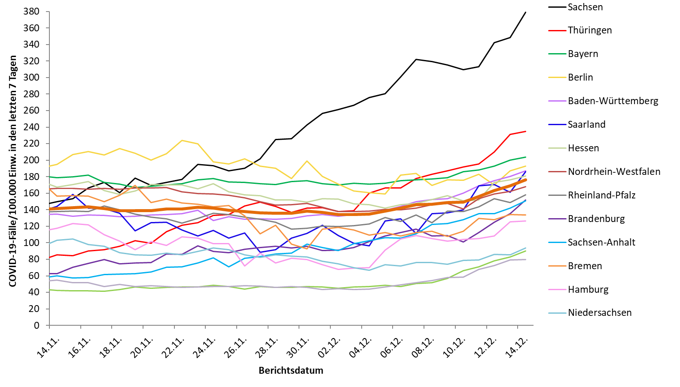
7-Tage-Inzidenz der Bundesländer nach Berichtsdatum (Datenstand 14.12.2020 0:00 Uhr)
Notes:
Datei Fallzahlen_kumulativ_Datum

Slide 3
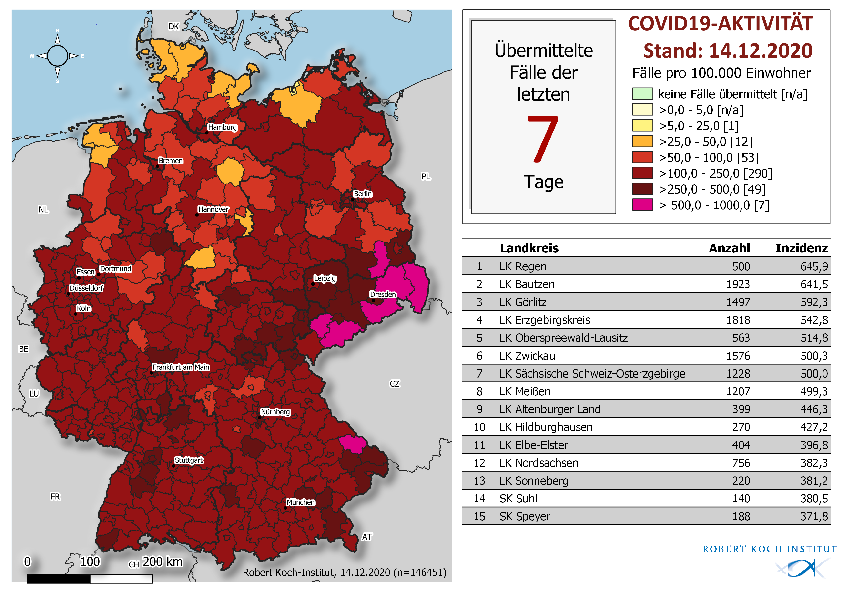
Geografische Verteilung in Deutschland: 7-Tage-Inzidenz
n = | 146.451
12 | LK mit 7-Tages-Inzidenz >25-50 Fälle/100.000 Einw.
53 | LK mit 7-Tages-Inzidenz >50-100 Fälle/100.000 Einw.
290 | LK mit 7-Tages-Inzidenz >100-250 Fälle/100.000 Einw.
49 | LK mit 7-Tages-Inzidenz >250-500 Fälle/100.000 Einw.
7 | LK mit 7-Tages-Inzidenz >500-1000 Fälle/100.000 Einw.

Slide 4
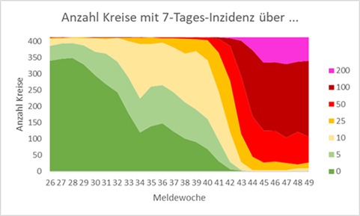
Verteilung der Kreise nach 7-Tage-Inzidenz und Meldewoche

Slide 5
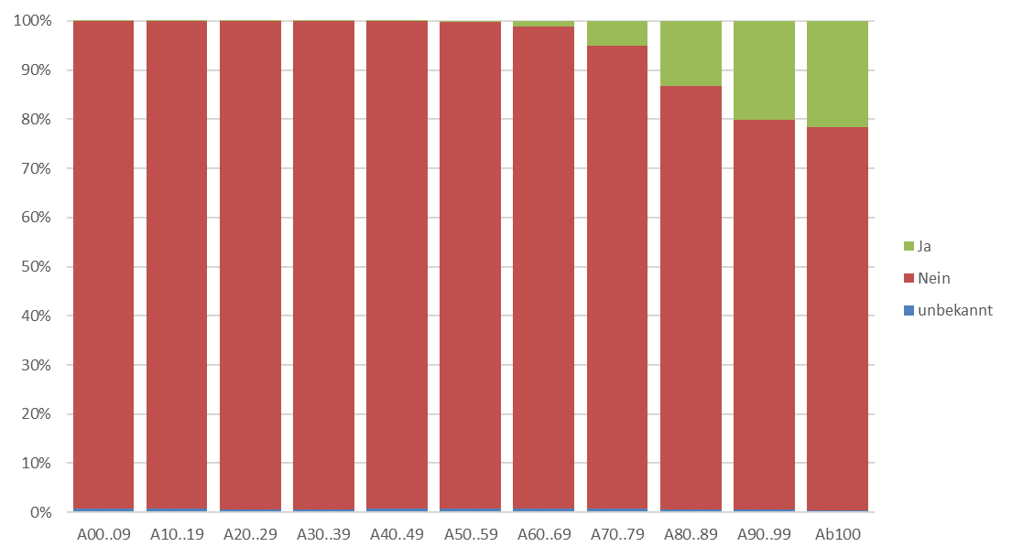
Anteil Verstorbene nach Altersgruppe (KW 36-47)

Slide 6
Anteil Verstorbene nach Altersgruppe (bis KW 35)

